Slide 1
【企業ＰＲシート】
会社名
（フリガナ）
会社
住 所
八幡浜市
事業内容
・
従業員数
名 （男性 名／女性 名）
従業員数の平均年齢
ＨＰＱＲコード等
歳
会社の特徴・アピールポイント
●
●
求める人物像
◆
◆
教育・研修制度
●
●
●
社長、求人担当者、従業員の方など、会社の方から一言
顔写真など
●
●
未経験者の募集について
不可 ・ 可
・
高齢者（６０歳以上）の応募について
福利厚生制度
不可 ・ 可
・
*
*
職場見学について
ホームページアドレス
http://
不可 ・ 可
・
※安定所記入欄
【受理年月日】
【事業所番号】

Slide 2
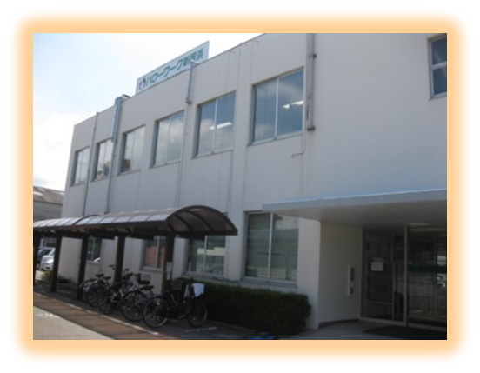
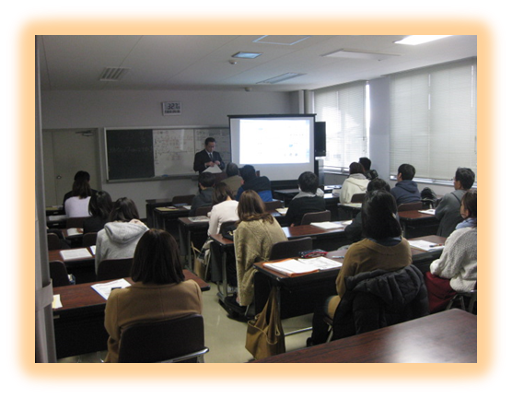
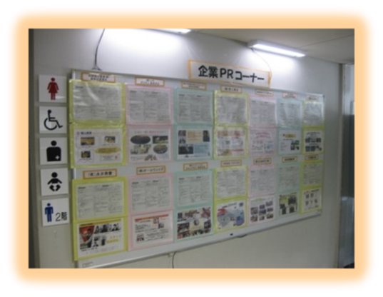
作成見本
【企業ＰＲシート】
会社名
（フリガナ）ハローワークショウジ
ハローワーク商事 株式会社
住 所
八幡浜市駅前1丁目838-1
事業内容
・仕事を探している求職者に、希望に添った求人のご紹介や応募書類の添削、職業訓練の斡旋を行います。
従業員数
２３名 （男性 ８名／女性 １５名）
従業員数の平均年齢
ＨＰＱＲコード等
３５．０歳
会社の特徴・アピールポイント
●新しい仕事を探している人を支援するやりがいのある
仕事です。
●ワークライフバランスを推進し、有給取得などが行いやすい
職場です。
求める人物像
◆向上心を持って、何にでも積極的にチャレンジする意欲的な方を求めています。
◆出身学部は問いません
教育・研修制度
●新入社員研修
●中堅社員研修（入社10年目以上の社員）
●危機管理業務研修
●来客対応・マナー研修 等
※資格支援制度有り
（資格取得の為に必要な受験費用等を全額負担）
社長、求人担当者、従業員の方など、会社の方から一言
顔写真など
●幅広い年齢層の方が、活躍している活気のある職場です。
●経験のない方でも、一から指導するので心配ありません。
未経験者の募集について
不可 ・ 可
資格不問
高齢者（６０歳以上）の応募について
福利厚生制度
不可 ・ 可
業務経験者に限る
皆勤・資格・住宅等の各種手当て
年1回社員旅行あり
職場見学について
ホームページアドレス
http://
不可 ・ 可
事前に日程を相談させていただきます。
※安定所記入欄
【受理年月日】
【事業所番号】

